Slide 1
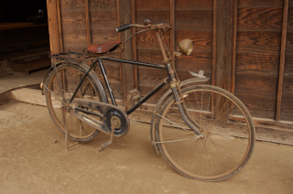
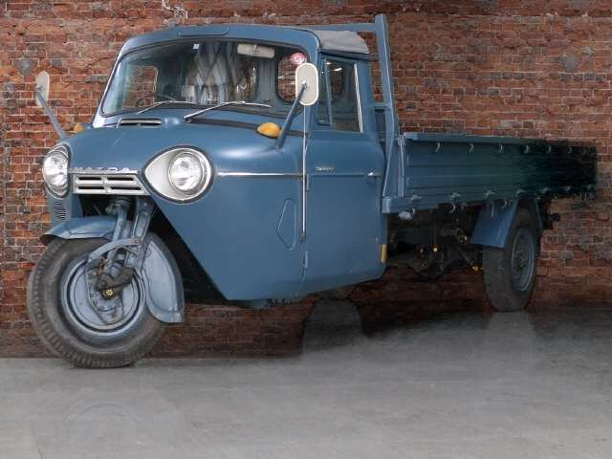
令和元年11月 株式会社マルモト
第30回安全運転講習会
走り続けて ６
年
marumoto since1957

Slide 2
第３０回安全運転講習会
１、開会宣言危険予知 専務取締役 長 塚原 美則 09：00 ～
２、開会挨拶 険予知 代表取締役会長長 本澤 繁
３、新入社員紹介及び、無事故無違反表彰・優秀ドライバー表彰 本澤 繁久様 09：15 ～ 10：00
２、開会挨拶危険予知 代表取締役社長長 本澤 和久様
２、開会挨拶危険予知 常務取締役 近松 昭宏
４、事故報告のまとめ 営業部次長 長 岡本 義則 / 中里 章 10：00 ～ 10：15
５、顧問労務士講話 【講 話】 10：15 ～ 10：30
「運転者職場環境良好度認証制度」
講師 特定社会保険労務士 佐藤 樹先生
休清 水憩 15分間
６、研修会 「頭」と「体」で学ぶチームビルディング研修 10：45 ～ 11：45
講 師 ロジクエスト株式会社 代表取締役
清水 一成 様
７、総評連絡危険予知 代表取締役社長長 本澤 和久様 11：45 ～ 12：00
あいおいニッセイ同和損保ビル 5階
埼玉県さいたま市中央区上落合1-12-16
進行役 ： 本澤 直之 曽野歩

Slide 3
人事異動のお知らせ
令和元年８月１日付
氏名
塚原 美則
近松 昭宏
岡本 義則
桑原 多鶴子
戸村 雅司
中里 章
旧役職
常務取締役
営業部部長
営業部三課 課長
総務・経理課長
営業部三課 主任
―
新役職
専務取締役
常務取締役
営業部次長兼営業三課担当
総務・経理部長
営業部三課 係長
安全推進係 参与

Slide 4
開会挨拶
代表取締役会長 本澤 繁
走り続けて ６
年
marumoto since1957

Slide 5
ご来賓御紹介
代表取締役社長 本澤 和久

Slide 6
有限会社カントラ
取締役社長
荒川 正洋様
物流ネット武蔵協同組合 理事

Slide 7
物流人財育成・物流コンサルティング
ロジクエスト株式会社
代表取締役
清水 一成様

Slide 8
新入社員紹介
令和元年５月以降に入社された
新入社員の方を紹介致します

Slide 9
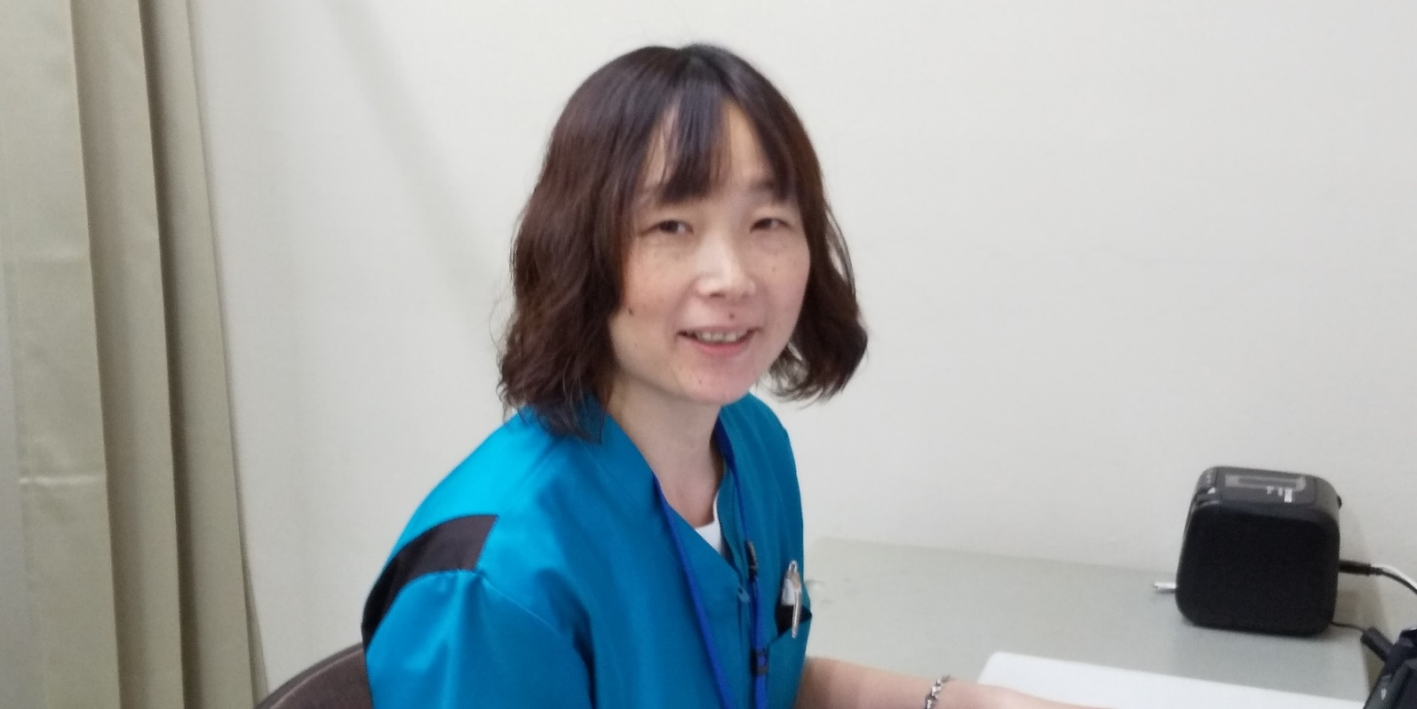
新入社員紹介
社員番号：１０７６
所属：スズケンＳＰＤ
配属先：ＳＲＬ羽村ラボ
名前：東 晃子
趣味：お花

Slide 10
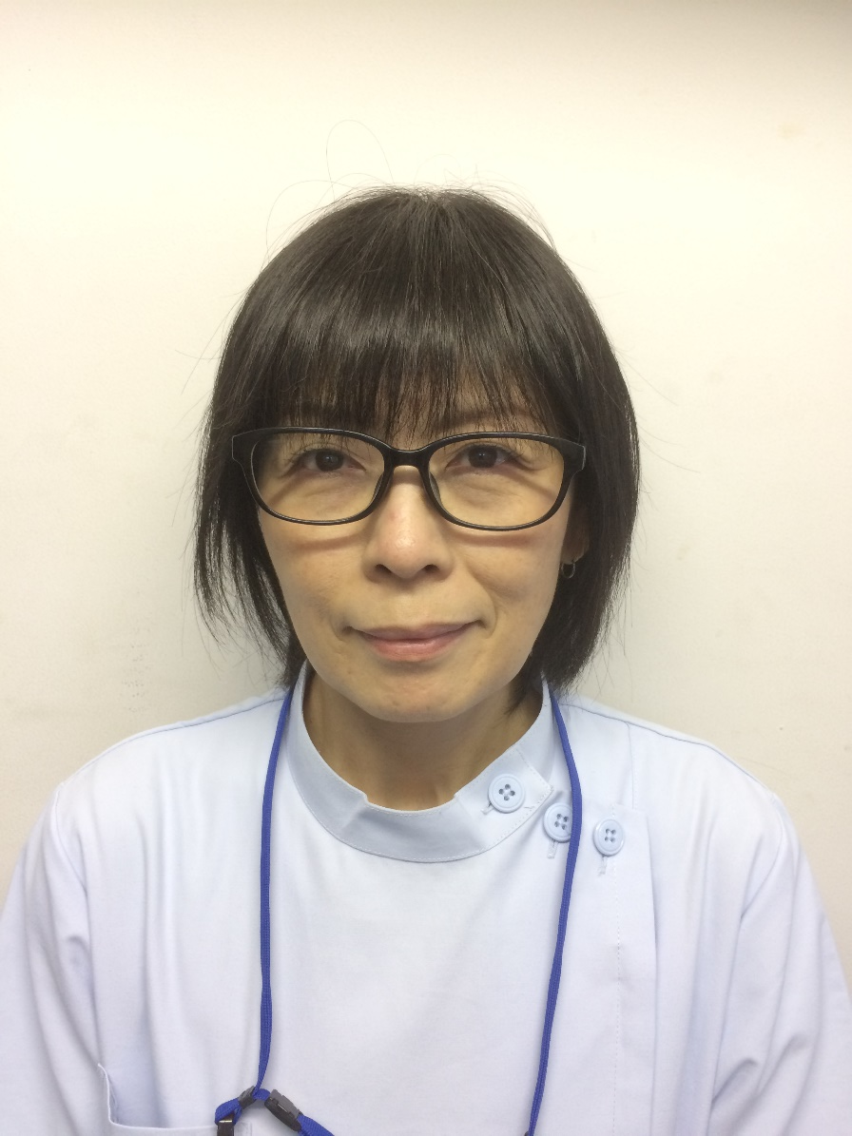
新入社員紹介
社員番号：１０７９
所属：スズケンＳＰＤ
配属先：東京共済病院
名前：関 信子
趣味：観劇

Slide 11
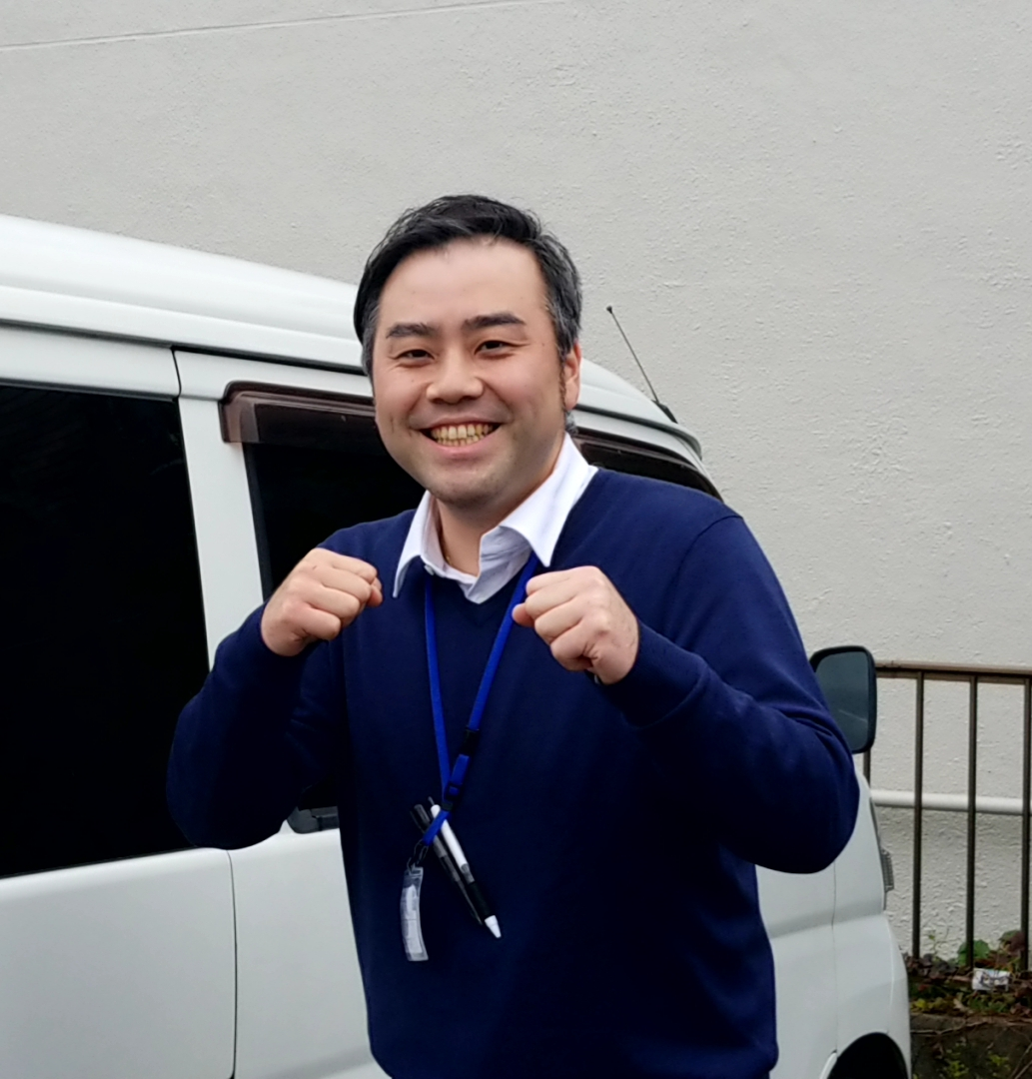
新入社員紹介
社員番号：１０８０
所属：３課
配属先：スズケン世田谷支店
名前：田中 稔
趣味：格闘技
（キックボクシング）
☆森井洋介選手とは飲み友達

Slide 12
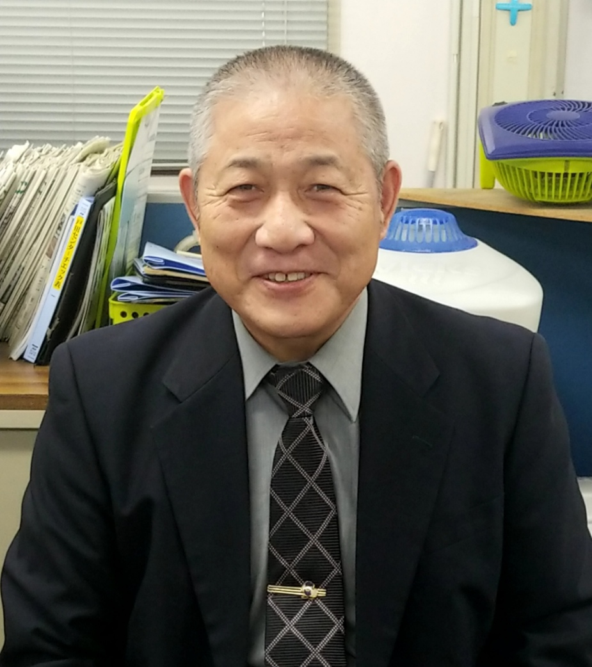
新入社員紹介
社員番号：１０８０
所属：二ツ宮営業所
配属先：安全推進係 参与
名前：中里 章
趣味：温泉めぐり♨

Slide 13
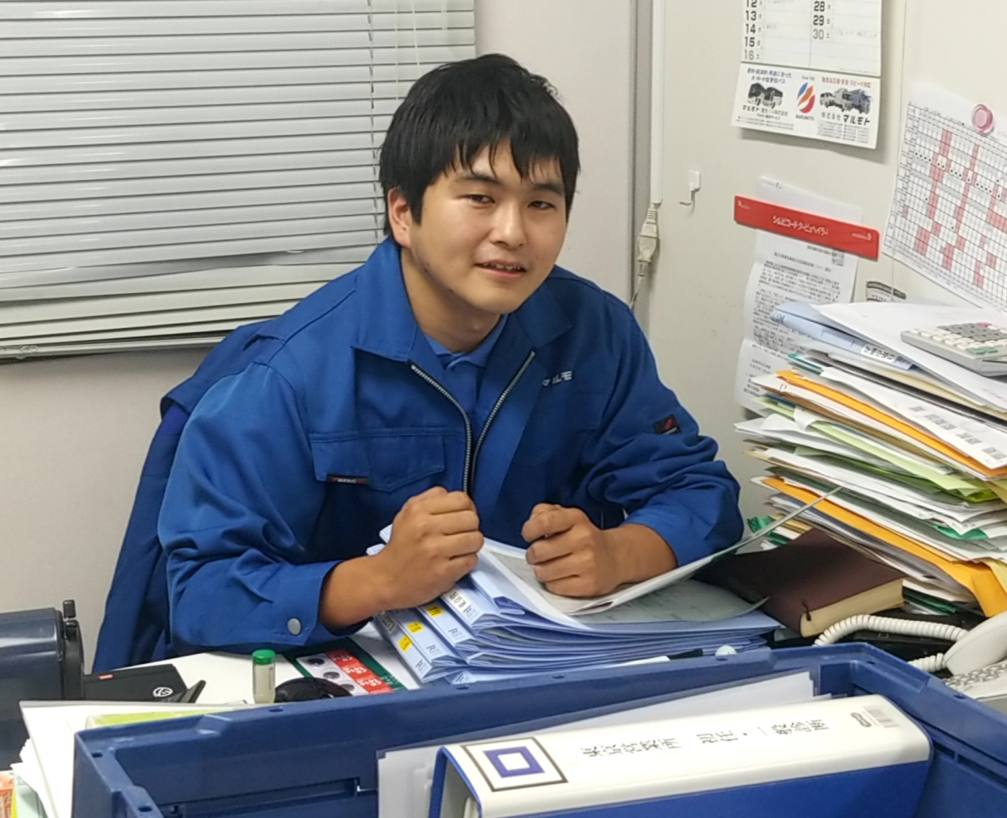
新入社員紹介
社員番号：１０８３
所属：１課
配属先：星野ビジネス
名前：浦林 大祐
趣味：バイク２５０ｃｃ
ツーリング

Slide 14
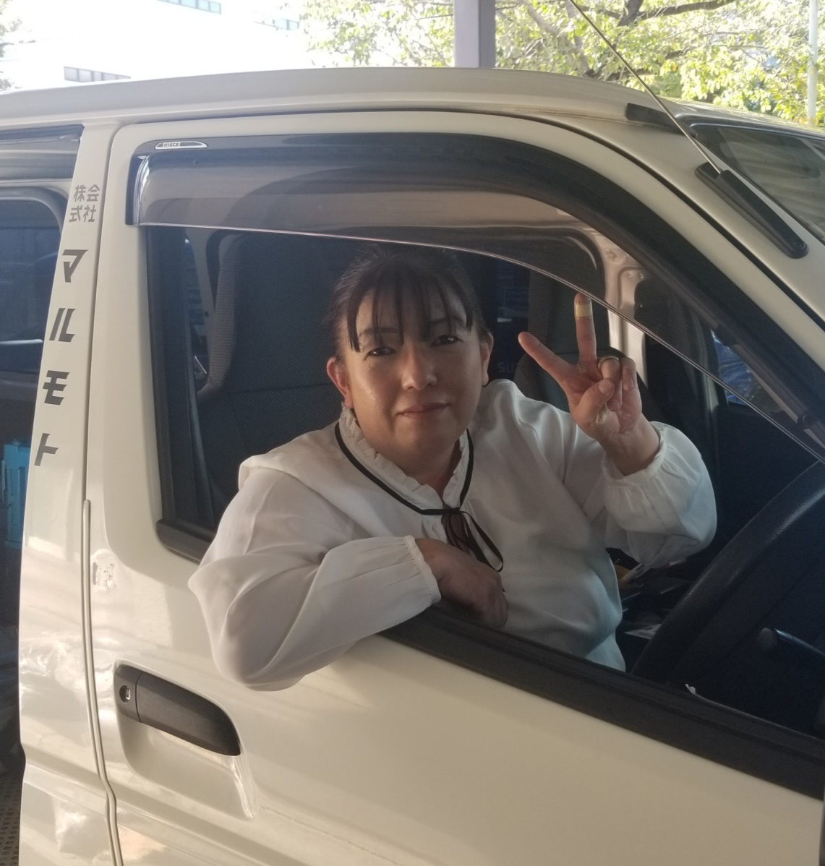
新入社員紹介
社員番号：１０８５
所属：３課
配属先：スズケン越谷支店
名前：飯村 みゆき
趣味：旅行（国内・海外）

Slide 15
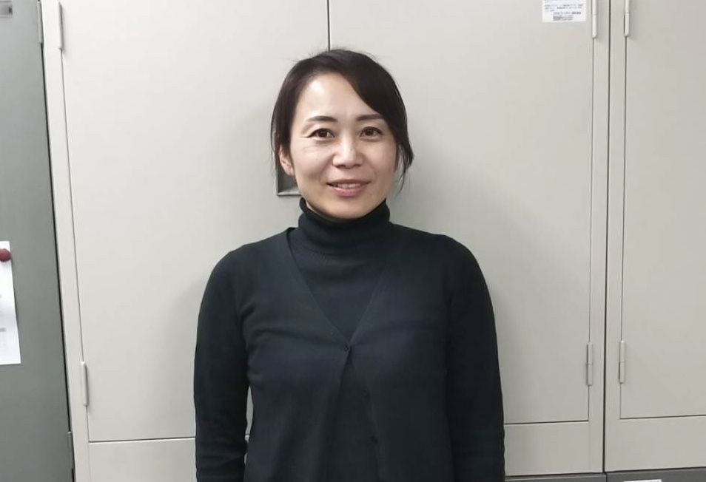
新入社員紹介
社員番号：１０８６
所属：本社
配属先：総務課
名前：七海 葉子
趣味：スポーツ観戦

Slide 16
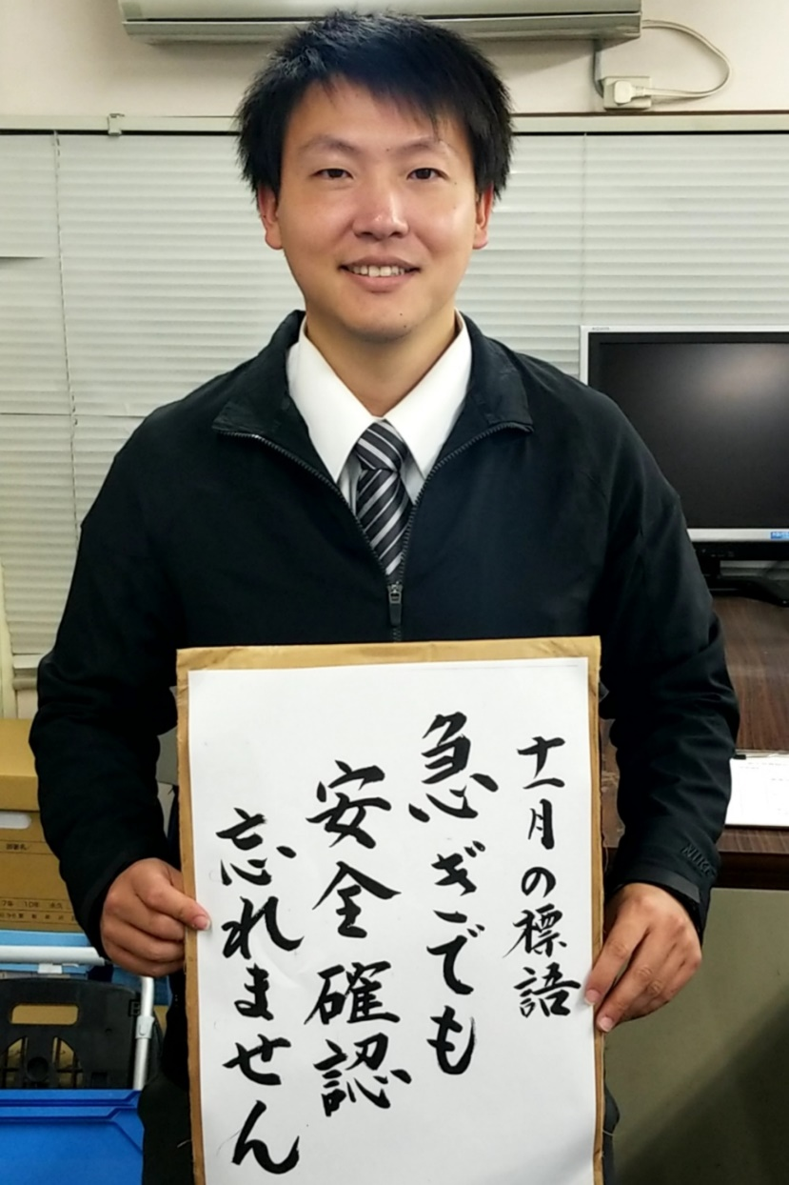
新入社員紹介
社員番号：１０８８
所属：３課
配属先：スズケン川越
名前：東 健嗣
趣味：サッカー観戦
大学までサッカー部に所属

Slide 17
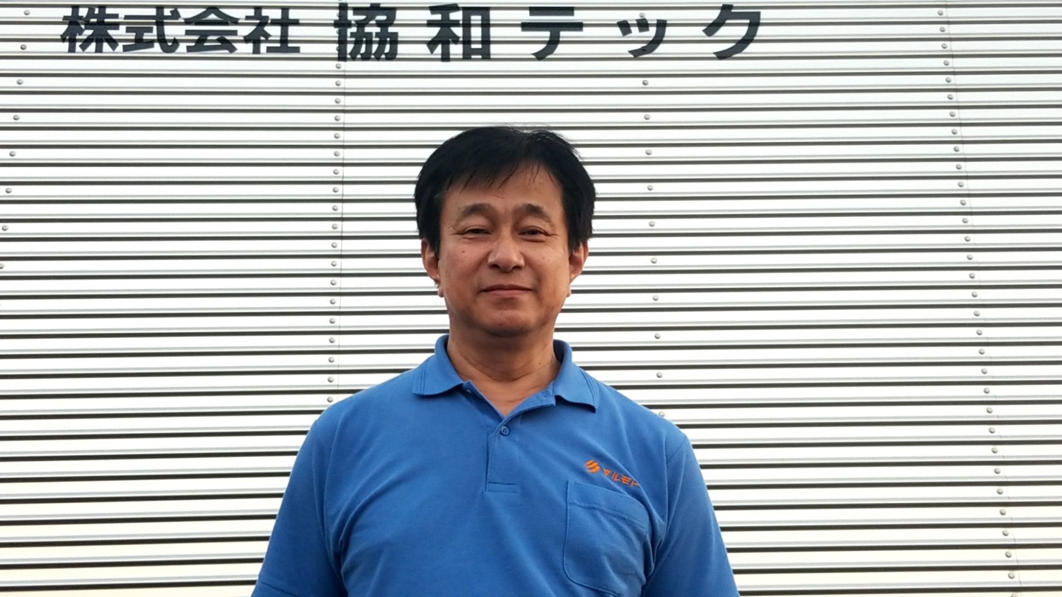
新入社員紹介
社員番号：１０９０
所属：１課
配属先：協和テック
名前：山田 誠
趣味：車いじり
パソコン組み立て

Slide 18
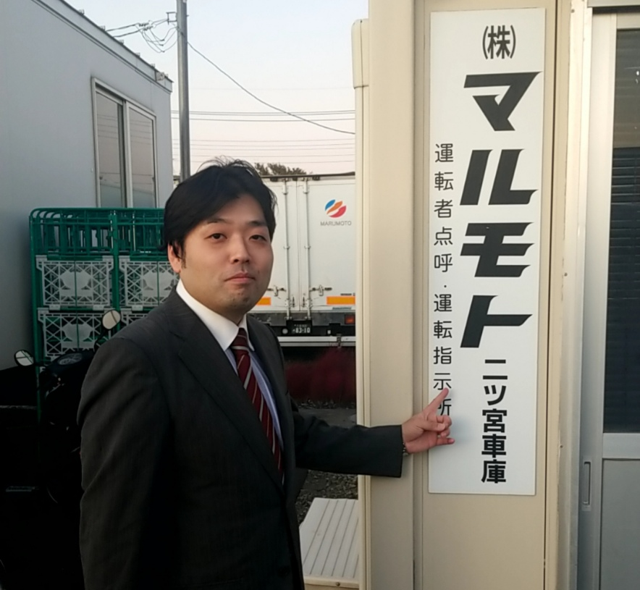
新入社員紹介
社員番号：１０９１
所属：３課
配属先：スズケン新座支店
名前：佐藤 大介
趣味：音楽鑑賞（レゲエ）
ボブ・マーリーは人生の師
好きな色：ラスタカラー

Slide 19
新 入 社 員 紹 介
社員番号
１０７６
１０７９
１０８０
１０８２
１０８３
１０８５
１０８６
１０８８
１０９０
１０９１
氏 名
東 晃子
関 信子
田中 稔
中里 章
浦林 大祐
飯村 みゆき
七海 葉子
東 健嗣
山田 誠
佐藤 大介
所 属
３課
３課
３課
二ツ宮
１課
３課
本社
３課
１課
３課
配属先
ＳＲＬ羽村ラボラトリー
東京共済病院
スズケン世田谷支店
安全推進係
星野ビジネスフォーム
スズケン越谷支店
総務課
スズケン川越支店
協和テック
スズケン新座支店

Slide 20
第３０回安全運転講習会
１、開会宣言危険予知 専務取締役 長 塚原 美則 09：00 ～
２、開会挨拶 険予知 代表取締役会長長 本澤 繁
３、新入社員紹介及び、無事故無違反表彰・優秀ドライバー表彰 本澤 繁久様 09：15 ～ 10：00
２、開会挨拶危険予知 代表取締役社長長 本澤 和久様
２、開会挨拶危険予知 常務取締役 近松 昭宏
４、事故報告のまとめ 営業部次長 長 岡本 義則 / 中里 章 10：00 ～ 10：15
５、顧問労務士講話 【講 話】 10：15 ～ 10：30
「運転者職場環境良好度認証制度」
講師 特定社会保険労務士 佐藤 樹先生
休清 水憩 15分間
６、研修会 「頭」と「体」で学ぶチームビルディング研修 10：45 ～ 11：45
講 師 ロジクエスト株式会社 代表取締役
清水 一成 様
７、総評連絡危険予知 代表取締役社長長 本澤 和久様 11：45 ～ 12：00
あいおいニッセイ同和損保ビル 5階
埼玉県さいたま市中央区上落合1-12-16
進行役 ： 本澤 直之 曽野歩

Slide 21
株式会社マルモト
令和元年度 上期
優秀ドライバー表彰式

Slide 22
浦和西交通安全協会 無事故・無違反表彰
２５年 青木 聡
１０年 二木 健太朗
５年 藤田 久生
５年 石井 鉄平
５年 竹内 慎一朗

Slide 23
令和元年度 上期優秀ドライバー 軽・ライトバン・１ｔ部門
順 位 ドライバー名 所 属 平均ポイント 総合ポイント
第２位
第２位
第３位
第３位
竹田 大介
山添 浩史
岡田 秀和
下松 成実
川越支店
世田谷支店
大宮支店
大宮支店
99.98
99.98
99.97
99.97
599.90
599.90
599.80
599.80

Slide 24
令和元年度 上期優秀ドライバー 軽・ライトバン・１ｔ部門
順 位 ドライバー名 所 属 平均ポイント 総合ポイント
第1位
第1位
第1位
第1位
第1位
第1位
第1位
第1位
第1位
大塚 直也
大澤 侑弥
原 信也
竹内 慎一朗
田村 勇作
池田 賢司
神津 義和
岩井 良幸
小林 雅樹
大宮支店
新座支店
浦和支店
新座支店
葛飾支店
葛飾支店
中央支店
中央支店
中央支店
100.00
100.00
100.00
100.00
100.00
100.00
100.00
100.00
100.00
600.00
600.00
600.00
600.00
600.00
600.00
600.00
600.00
600.00

Slide 25
令和元年度 上期優秀ドライバー２ｔ・３ｔ車部門
順 位 ドライバー名 所 属 平均ポイント 総合ポイント
第１位
第１位
第１位
第２位
第２位
第３位
小見 雅之
大越 茂雄
田中 洋
北島 桂造
高橋 勲
紀伊 誠
戸田支店間
戸田直納
タジマ
戸田支店間
戸田直納
戸田直納
100.00
100.00
100.00
99.98
99.98
99.93
600.00
600.00
600.00
599.90
599.90
599.60

Slide 26
令和元年度 上期優秀ドライバー４ｔ車部門
順 位 ドライバー名 所 属 平均ポイント 総合ポイント
第１位
第１位
第１位
第２位
第３位
第３位
関山 明美
橋爪 大志
小野寺実貴雄
西山 健一
池田 靖
山崎 大
埼玉機器
ヤマト埼玉
ヤマト物流
埼玉機器
郵便輸送
ヤマト埼玉
100.00
100.00
100.00
99.98
99.95
99.95
600.00
600.00
600.00
599.90
599.70
599.70

Slide 27
令和元年度 上期優秀ドライバー大型部門
順 位 ドライバー名 所 属 平均ポイント 総合ポイント
第１位
第２位
第３位
鹿山 修平
藤田 久生
上原 悟
ヤマト新座
ヤマト第玉
フリー
99.85
99.05
98.52
599.10
594.30
591.10

Slide 28
第３０回安全運転講習会
１、開会宣言危険予知 専務取締役 長 塚原 美則 09：00 ～
２、開会挨拶 険予知 代表取締役会長長 本澤 繁
３、新入社員紹介及び、無事故無違反表彰・優秀ドライバー表彰 本澤 繁久様 09：15 ～ 10：00
２、開会挨拶危険予知 代表取締役社長長 本澤 和久様
２、開会挨拶危険予知 常務取締役 近松 昭宏
４、事故報告のまとめ 営業部次長 長 岡本 義則 / 中里 章 10：00 ～ 10：15
５、顧問労務士講話 【講 話】 10：15 ～ 10：30
「運転者職場環境良好度認証制度」
講師 特定社会保険労務士 佐藤 樹先生
休清 水憩 15分間
６、研修会 「頭」と「体」で学ぶチームビルディング研修 10：45 ～ 11：45
講 師 ロジクエスト株式会社 代表取締役
清水 一成 様
７、総評連絡危険予知 代表取締役社長長 本澤 和久様 11：45 ～ 12：00
あいおいニッセイ同和損保ビル 5階
埼玉県さいたま市中央区上落合1-12-16
進行役 ： 本澤 直之 曽野歩

Slide 29
講 話
「運転者職場環境良好度認証制度」
講師
特定社会保険労務士
佐藤 樹 先生

Slide 30
【事故報告書のまとめ】
営業部次長
岡本 義則

Slide 31
上半期事故報告書まとめ
令和元年11月17日

Slide 34
第３０回安全運転講習会
１、開会宣言危険予知 専務取締役 長 塚原 美則 09：00 ～
２、開会挨拶 険予知 代表取締役会長長 本澤 繁
３、新入社員紹介及び、無事故無違反表彰・優秀ドライバー表彰 本澤 繁久様 09：15 ～ 10：00
２、開会挨拶危険予知 代表取締役社長長 本澤 和久様
２、開会挨拶危険予知 常務取締役 近松 昭宏
４、事故報告のまとめ 営業部次長 長 岡本 義則 / 中里 章 10：00 ～ 10：15
５、顧問労務士講話 【講 話】 10：15 ～ 10：30
「運転者職場環境良好度認証制度」
講師 特定社会保険労務士 佐藤 樹先生
休清 水憩 15分間
６、研修会 「頭」と「体」で学ぶチームビルディング研修 10：45 ～ 11：45
講 師 ロジクエスト株式会社 代表取締役
清水 一成 様
７、総評連絡危険予知 代表取締役社長長 本澤 和久様 11：45 ～ 12：00
あいおいニッセイ同和損保ビル 5階
埼玉県さいたま市中央区上落合1-12-16
進行役 ： 本澤 直之 曽野歩

Slide 35
「頭」と「心」で学ぶ
チームビルディング研修
講師
ロジクエスト株式会社
代表取締役 清水一成様

Slide 36
総 評
代表取締役社長 本澤 和久

Slide 37
経営理念
お客様と共に、従業員・家族が満足できる企業へ
物流を通じ社会に貢献できる企業へ
経営基本方針
お客様のニーズに応える
コア顧客への提案力を高める
社員教育の徹底
輸送品質の向上
無駄のないコストパフォーマンスの実現

Slide 38
安全講習会振り返りシート
本日の講習会に関する、皆様のご意見・ご感想をお聞かせください。
氏名
☆安全運転講習会について 講師や内容について、意見・感想をお聞かせください。
お疲れ様でした。
今後の講習会をより質の高いものにするために、参考にさせていただきます。
ご協力ありがとうございました。

